Slide 1
ANAKART NEDİR?

Slide 2
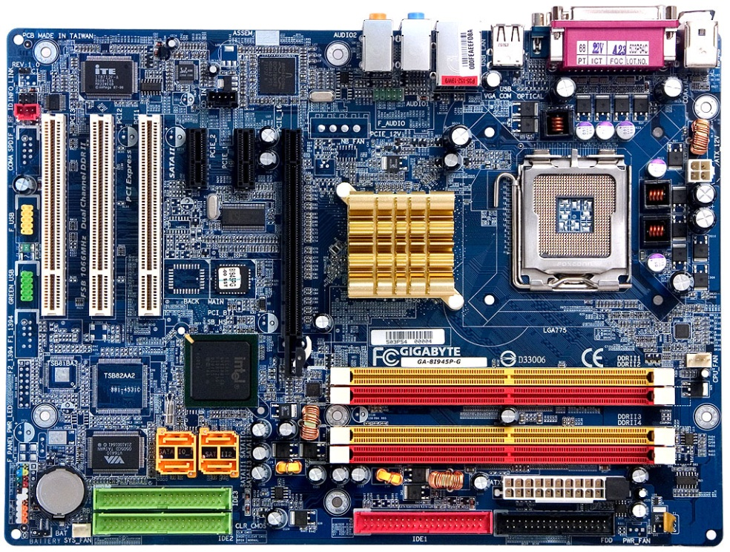

Slide 3
ANAKART NEDİR?
Anakart, bir bilgisayarın tüm parçalarını üzerinde barındıran ve bu parçaların iletişimini sağlayan elektronik devredir. Fiberglastan (sert bir plastik türevi) yapılmış, üzerinde bakır yolların bulunduğu; genellikle koyu yeşil bir levhadır. Ana kart üzerinde, mikro işlemci yuvası , bellek, genişleme yuvaları, BIOS , diğer kartlar için genişletme yuvaları ve diğer yardımcı devreler (sistem saati, kontrol devreleri gibi) yer almaktadır.

Slide 4
Bir PC'nin hangi özelliklere sahip olabileceğini belirleyen en önemli bileşendir. Çünkü ana kart üzerindeki elektronik bileşenler; bu PC'ye hangi tür işlemciler takılabileceğini, maksimum bellek kapasitesinin ne kadar olabileceğini, bazı bileşenlerin hangi hızlara çıkabileceğini, hangi yeni donanım teknolojilerini destekleyebileceğini belirliyor.

Slide 5
İLK ANAKART…
İlk anakart 1982 yılında IBM firmasının ürettiği PC’lerde kullanıldı. Büyük devre elemanlarından oluşan bu kartın üzerinde Intel 8088 işlemci, Bios, bellek ve çeşitli kartların takılabileceği yuvalar bulunuyordu. Eğer bu bilgisayara disket sürücü, paralel çıkış veya başka bir şey takılmak istenirse ona uygun bir kart alınıp anakarta takılması gerekiyordu. Bu yöntemde öncülüğü parçaların takılıp çıkarılmasını çok kolaylaştırarak Apple II yaptı.
Anakartların değiştirilebilir parçalardan oluşması kullanıcıların kendilerine ve ihtiyaçlarına özgü bilgisayarlar oluşturmalarını sağlamıştır.

Slide 6
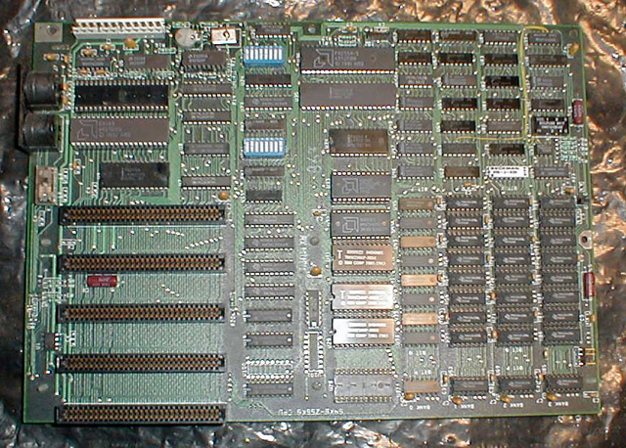

Slide 7
ANAKART ÇEŞİTLERİ

Slide 8
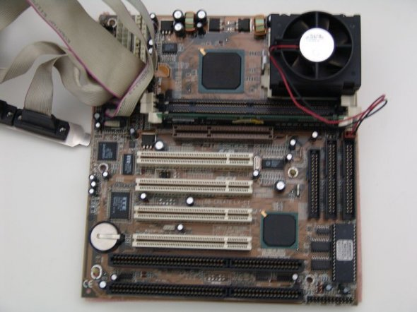
XT ANAKARTLAR
İlk kişisel bilgisayarlarda kullanılan ana kartlardır. 8086 veya 8088 mikroişlemcileri üzerinde sabit olarak taşır bu durumda işlemcinin değiştirilmesi için anakartın değiştirilmesi gerekiyordu ana kartın ek donanım birimi sadece 8 bit olmalıdır.

Slide 9
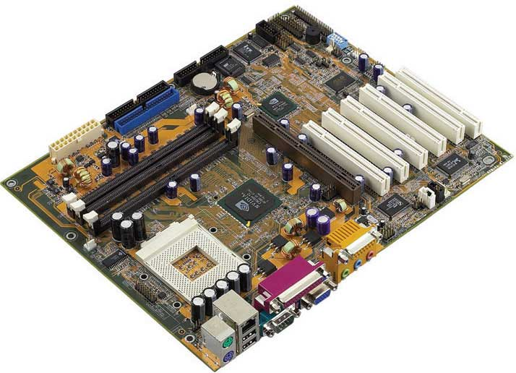
AT ANAKARTLAR
XT anakartlardan sonra günümüzde kullanılan ATX anakartlara benzeyen ama sadece 5 ve 12 volt güç alan anakartlardır.PS/2 desteği yoktur. ISA, PCI ve AGP veri yolları ile değiştirilebilir işlemci desteği sunar. Anakart üreticileri yıllarca IBM uyumlu anakartlar ürettiler. Bu standartların başında gelen AT modeli 1982’den itibaren kullanılmaktadır.

Slide 10
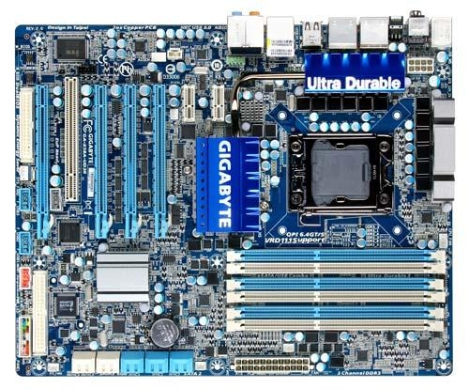
ATX ANAKARTLAR
Pentium2 işlemci ile birlikte ilk kez piyasaya sunulmuş ATX standardı da sürekli olarak geliştirilerek günümüzde hala popüler olarak kullanılan standartlardır.

Slide 11
BAŞLICA ANAKART ÜRETİCİLERİ
Intel
Dell
Asus
ECS
MSI
Gigabyte
Foxcon
Biostar
EPoX
Asrock

Slide 12
1
2
3
4
5
6

Slide 13
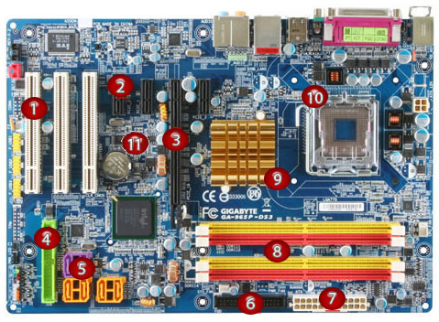
1
2
3
4
5
6
7
8
9
10
11

Slide 14
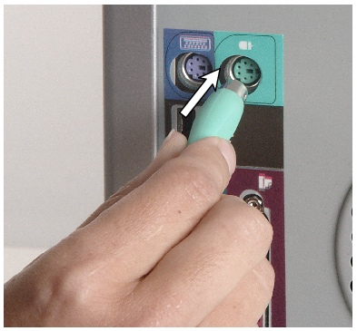
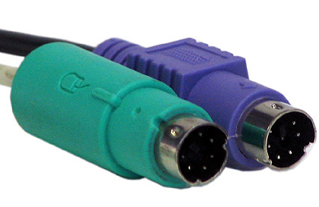
PS/2
Klavye ve mouse bağlamak için kullanılan portlara PS/2 denir. ATX anakartlarda iki adet bulunur. Şekil ve pin sayıları aynıdır. Bu nedenle renkleri farklıdır. Mouse, yeşil olan PS/2 portuna, klavye mor olan PS/2 portuna takılır. Kabloların üzerinde mouse ve klavye sembolleri vardır.

Slide 15
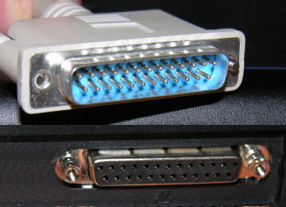
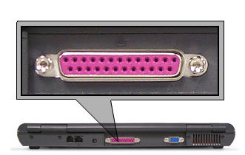
PARALEL PORT
Paralel port genellikle tarayıcı ve yazıcı bağlantısı için kullanılır. Eski tip anakartlarda kullanılmaktadır. Yeni anakartlarda bu port yerine USB portlar kullanılmaktadır.

Slide 16
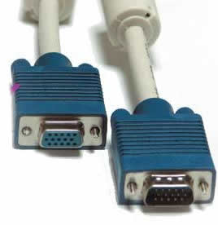
₁
₂
1) COM(Communications) Portu: Fare ve harici modem bağlantıları için kullanılır. USB ve PS/2 portunun kullanılmaya başlamasıyla bu port önemini yitirmiştir.
2) Display Connector: Monitorü bağlamak için anakart üzerinde onboard olarak bulunan porttur. Genelde harici olanlar tercih edilir.

Slide 17
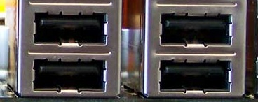
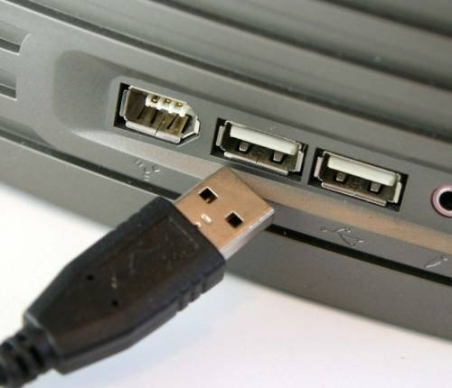
USB (Universel Serial Bus-Evrensel Seri Veriyolu)
USB; IBM, Intel, Microsoft, Compaq gibi birçok firma tarafından üretilen bir veri yoludur. Bu porta birçok aygıt bağlanılabilir ve sistemin yeniden başlatılmasına gerek kalmadan bu aygıtlar kullanılabilir. Yeni tip anakartlarda fare ve mouse da USB porta takılır.

Slide 18
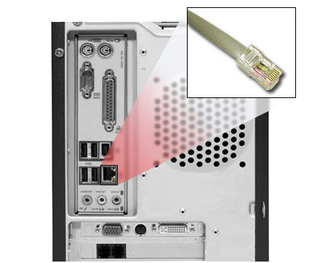
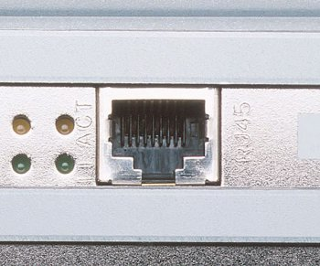
LAN (RJ-45) Port
Yerel alan ağlarında ağa bağlanmak için kullanılır. 10 pinli olan bu konnektör telefon kablosunun uç yapısına benzemektedir.

Slide 19
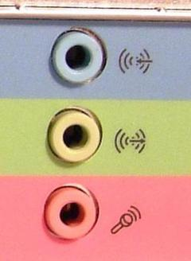
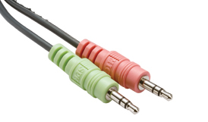
Ses Girişi: Açık mavi renkte olan bu porta teyp, CD, DVD çalar ya da diğer ses kaynakları bağlanabilir. Ses Çıkışı: Açık yeşil renkte olan bu porta kulaklık, hoparlör takılabilir. Mikrofon Girişi: Pembe renkte olan bu porta mikrofon takılabilir.

Slide 20
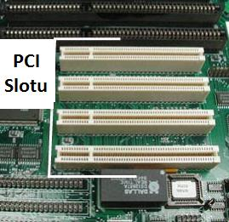
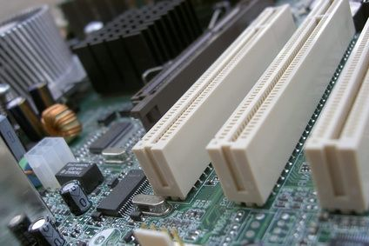
PCI (Peripheral Component Interconnect –Çevresel Bileşen Ara Bağlantısı)
Intel tarafından 1993 yılında geliştirilmiştir. 64 bitlik veri yolu olarak üretilmiştir fakat uyum sorunu nedeniyle 32 bit olarak kullanılmaktadır. 33 MHz veya 66 MHz veri aktarım hızı vardır. Beyaz renktedir. Bu portlara; ses kartı, TV kartı ve ethernet kartı bağlanmaktadır.

Slide 21
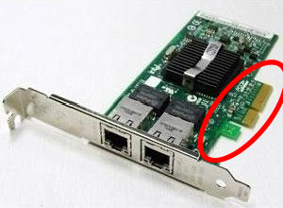
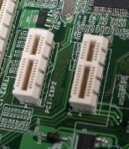
PCI Express
Bu portlar PCI portunun yerini almak için tasarlanmıştır. Veri transfer hızları ve ergonomisi sebebiyle PCI ile kıyaslanamaz derecede güçlüdür. PCI serisinde max. 533 Mbps ve PCI-X serisinde max. 4266 Mbps seviyesine çıkan bant genişliği, PCI-e ile 8000 Mbps seviyesine ulaşmaktadır. Bu porta PCI portuna da takıldığı gibi ses kartı, TV kartı, Ethernet kartı takılmaktadır.

Slide 22
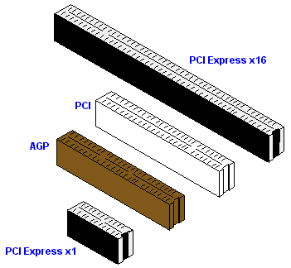
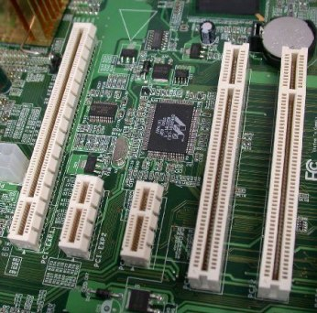
PCI Express X16 Portu
Bu port ise AGP ye alternatif olarak üretilmiştir. Temelde PCI-e mantığını kullanmaktadır. Ekran kartı bu porta takılmaktadır.

Slide 23
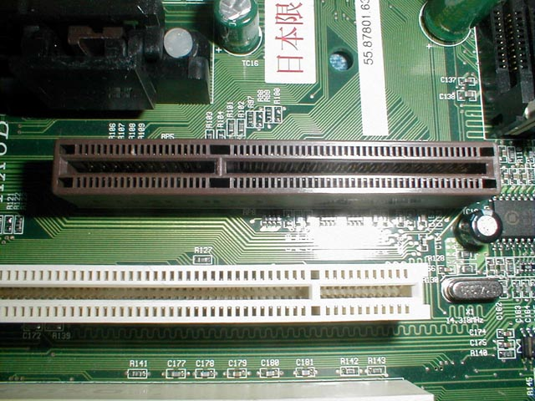
AGP (Accelerated Graphics Port- Hızlandırılmış Grafik Yuvası)
Intel tarafından 1997’de sadece ekran kartları için geliştirilmiş veri yoludur. Windows işletim sisteminin getirdiği grafik uygulamalarının ihtiyaç duyduğu yüksek hızı sunabilir. AGP kanalı 32 bit genişliğindedir ve 66 MHz hızında çalışır. AGP yuvası beyaz renkli ve PCI yuvalarından kısadır.

Slide 24
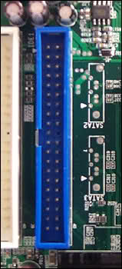
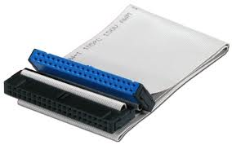
IDE- ATA Portu:
IDE (Integrated Drive Electronics-Dahili Sürücü Elektroniği) portu bilgisayarımıza CD-ROM, CD-RW, DVD-ROM, IDE destekli hard diskleri bağlamak için kullanılmaktadır.

Slide 25
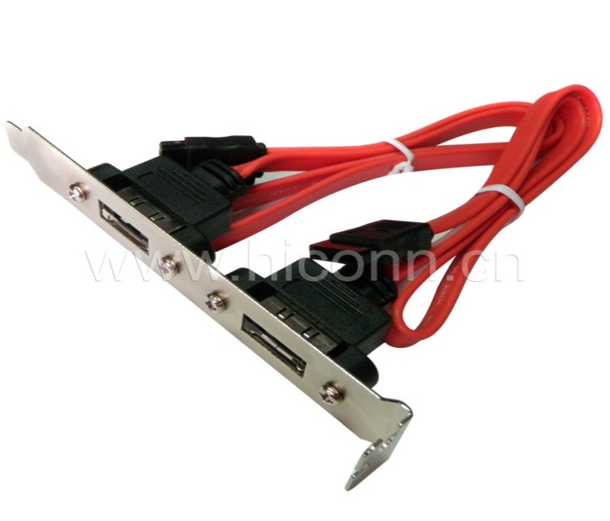
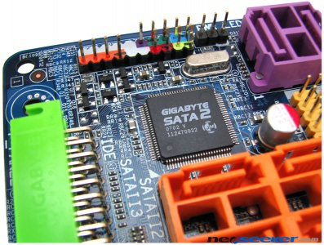
SATA ve SATA 2 Portları
SATA (Serial Advanced Technology Attachment-Seri İleri Teknoloji Bağlantısı) portu bilgisayarımıza CD-ROM, DVD-ROM ve hard diskleri bağlamak için kullanılmaktadır. ATA’ nın yetersiz kalması üzerine geliştirilmiştir.

Slide 26
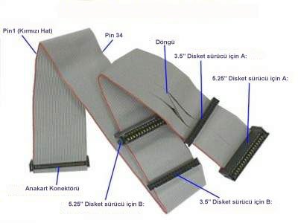
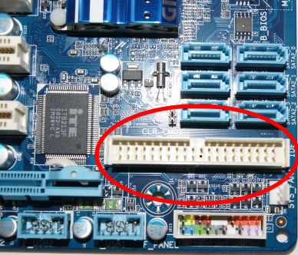
Disket Sürücü Bağlantı Portu
Bu porta disket sürücüler bağlanılmaktadır. Son derece sınırlı bir transfer hızına sahiptir ve kullanışlı değildir. Yeni nesil bilgisayarlarda bu port artık kullanılmamaktadır.

Slide 27
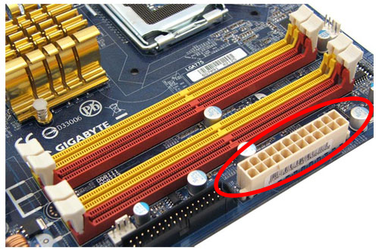
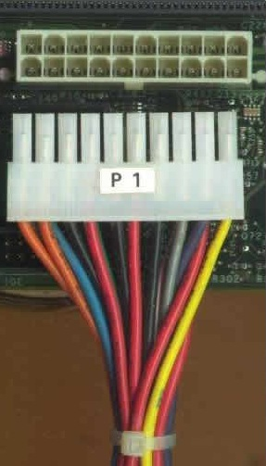
Güç Bağlantı Portu
Kasada bulunan güç kaynağından anakarta gerekli olan gücü sağlamak için kullanılan porttur. Sağlam bir şekilde karta monteli olup kart için gerekli olan +5v, -5v, +12v güçleri buradan sağlanmaktadır.

Slide 28
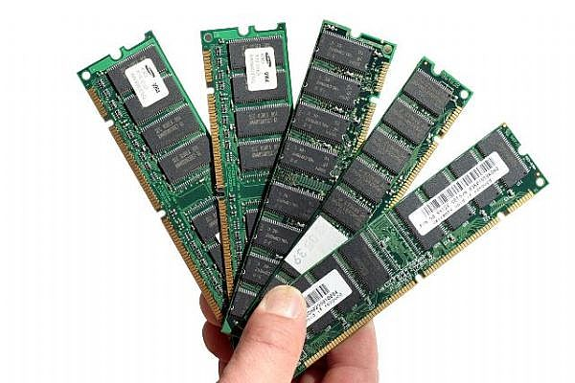
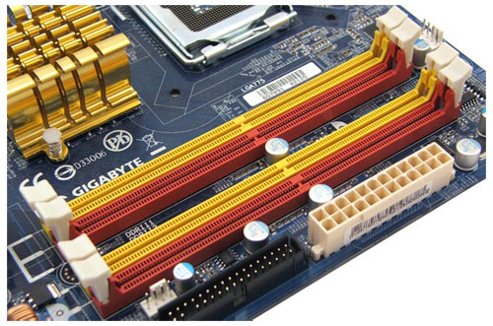
RAM (Random Access Memory-Rastgele Erişimli Bellek)
Bilgisayarımızda o an çalışan programların, gerekli bilgilerinin saklandığı daha sonra gerektiğinde kullanım için geri çağırdığı bir alandır. Diğer bir deyişle geçici bellek görevindedir. Bilgisayar kapatıldığında bu bilgiler silinir. Bilgileri uzun ömürlü saklamak istiyorsak HDD’ye kaydederiz.

Slide 29
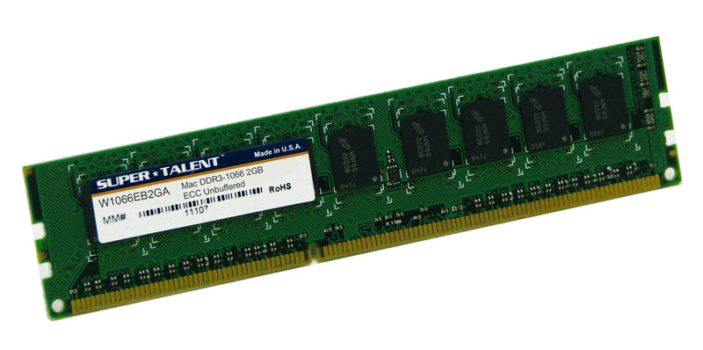
DDR3 SDRAM: Bir bilgisayarın verileri yüksek hızlı biçimde saklamasında kullanılan bir RAM teknolojisidir. SDRAM ailesinden gelen DDR3 SDRAM, DDR2 SDRAM’in gelişmiş halidir.1.5 v akım çeker.

Slide 30
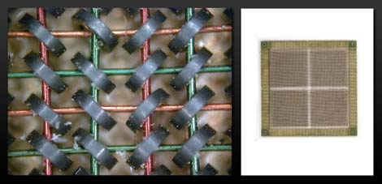
İlk RAM:
Üretilen ilk yazılabilir RAM olan "Manyetik Çekirdek Hafıza" 1951'de Harvard Üniversitesi MIT laboratuvarlarında tasarlandı. Bilgileri etrafı kablolarla sarılı, küçük manyetik seramik halkalar arasındaki kutuplaşma aracılığıyla kaydediyordu. Bugünün aksine güç kaynağı kapatılsa bile bilgiler hafızada tutuluyordu. Silikon RAM çiplerinin üretildiği 1970'lere kadar kullanıldı.

Slide 31
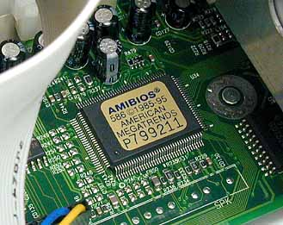
ROM (Read Only Memory-Sadece Okunabilir Bellek)
Temel olarak sadece okunabilir bir bellek türü olan ROM’un üzerindeki bilgiler kalıcıdır ve genelde çok gerekli olan bilgiler saklanır. Bios gibi bilgisayar için önemli bilgilerin tutulduğu bir entegre bellek yapısında, ROM kullanılır. Merkezi işlemcinin bu tür belleklere doğrudan bilgi yazması söz konusu değildir.

Slide 32
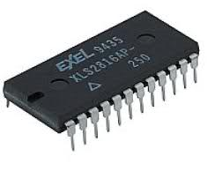
ROM ÇEŞİTLERİ
ROM: Bilgiler değiştirilemez kalıcıdır. ROM’lara biz kullanıcılar bilgi yazamayız yalnızca üretici firmalar tarafından bilgiler yazılır.
PROM (Programmable ROM-Programlanabilir ROM):
PROM’lar boş olarak üretilir ve kullanıcı tarafından isteğe uygun olarak sadece bir kere programlanabilir.

Slide 33
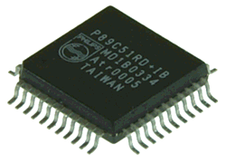
EPROM ( Erasable Programmable ROM-Silinebilir Programlanabilir ROM): Bu çeşit ROM’lar ulturaviyole ışığı ile silinebiliyor bu sayede ROM’a tekrar yazılabilme özelliği sağlanılıyor. EPROM’un silinmesi ve programlanmasında bir sınırlama yoktur.

Slide 34
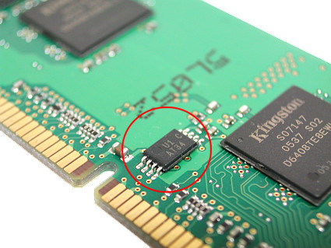
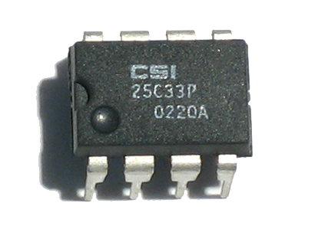
EEPROM ( Electrically Erasable Programmable ROM-Elektrikle Silinebilir Programlanabilir ROM):
Şuanda Biosun kullandığı ROM tipi EEPROM’dur. EPROM’a benzer olarak EEPROM’da silinebilir ve yazılabilir. Bu silme işi elektriksel olarak yapılır.

Slide 35
CHIPSET (Yonga Seti)
Anakartın beynini oluşturan entegre devrelere chipset denir. Bunlara bilgisayarın trafik polisleri diyebiliriz ; işlemci, önbellek, sistem veri yolları, çevre birimleri; kısaca donanımlar arasındaki veri akışını denetler. Günümüzde yonga seti Intel, AMD, VIA, SIS gibi belli başlı firmalar üretmektedir.

Slide 36
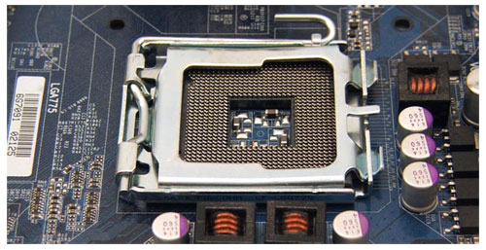
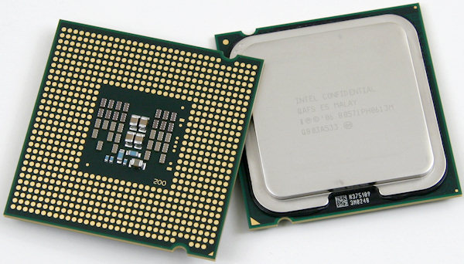
İşlemci
İşlemci kendisine gelen komut ve bilgileri uygun şekilde işleyerek çıktıları ram ve diğer gereken parçalara aktarmaktadır. Bilgilerin büyük kısmı ram üzerinde toplanacağı için bu iki parça arasında çok fazla sayıda bağlantı vardır ve genellikle birbirine yakın pozisyonda tasarlanırlar.

Slide 37
İşlemciler çalışırken ısı seviyeleri yükseldiği için soğutulmaya kesinlikle ihtiyaçları vardır. Hatta pasif değil fan montajı ile aktif olarak soğutulmaları gerekmektedir. Soğutucu bağlanabilmesi içinde yuva çevresinde belirli bir boşluk bulunmaktadır. Eğer üzerinde soğutucu yoksa işlemci 2-5 sn içerisinde çok ısınır sonucunda ya bilgisayar kapanır ya da işlemci yanar.

Slide 38
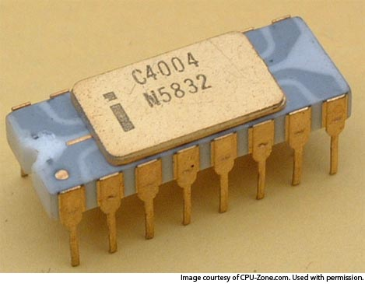
Dünyanın ilk mikro işlemcisi (1971): Intel 4004
1971 yılının Kasım ayında Intel firması mühendisleri Federico Faggin, Ted Hoff ve Stan Mazor, dünyanın ilk mikro işlemcisini tanıttı. Bu buluşla birlikte, bilgisayarların boyutlarının büyük olmasına neden olan bütün işlemler, küçük bir çipin içine sıkıştırılmış oldu.

Slide 39
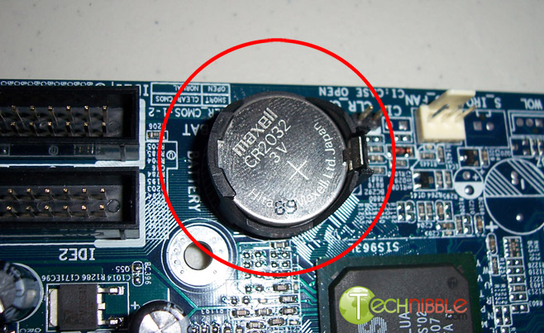
BIOS Pili
BIOS pili bilgisayarda BIOS’ta yapılan değişikliklerin hafızada kalmasını ve tarih- saat gibi olayların, bilgisayar kapatıldıktan sonra yeniden açılıncaya kadar hafızada kalmasını sağlar. Bilgisayarın gücü kesildiğinde saatin geri kalmamasının sebebi BIOS pilidir.

Slide 40
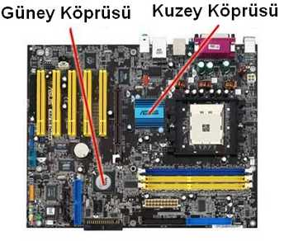

Slide 41
Kuzey Köprüsü İşlemci, bellekler ve AGP- PCI Ekspres slotlarına en yakın olan çiptir. Kuzey köprüsünün görevi bu üçlünün (RAM,AGP- PCI Ekspres ve işlemci) aralarında iletişimi sağlamak kontrol etmektir.
Güney Köprüsü Görevi IDE, USB, LAN, PCI ve ses yani bilgisayarın diğer çevre birimlerini denetlemektir. Güney köprüsüde çevre birimlerinin olduğu bölüme yakındır.

